Slide 1
校園安全
宣導

Slide 2
施工區域勿靠近

Slide 3
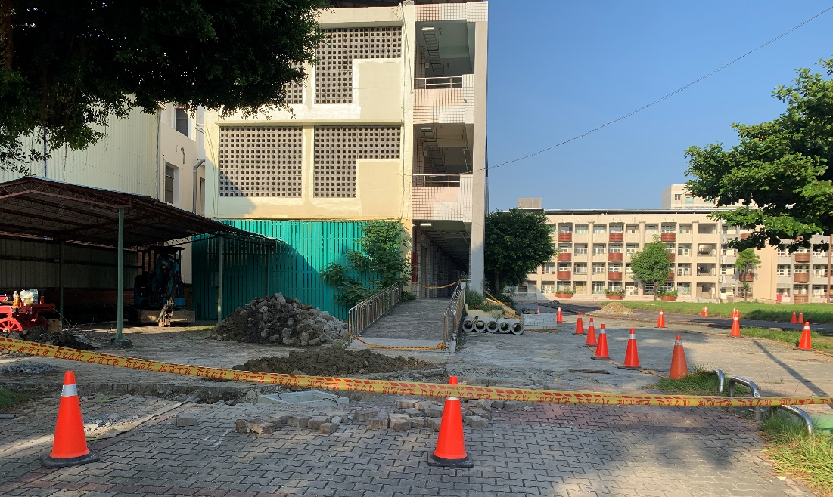
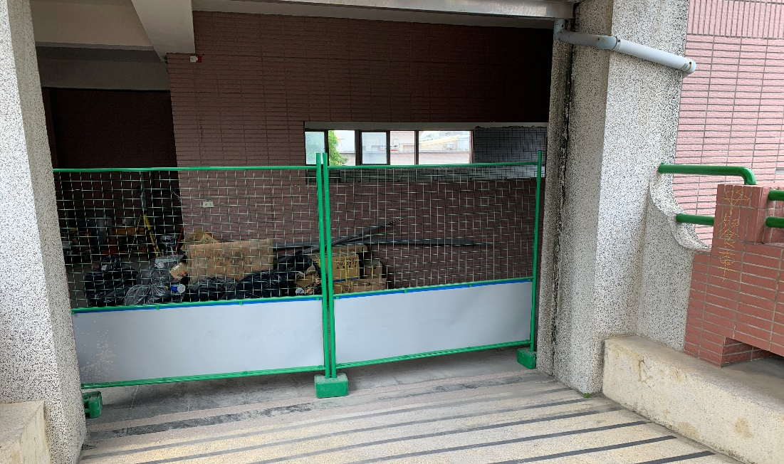
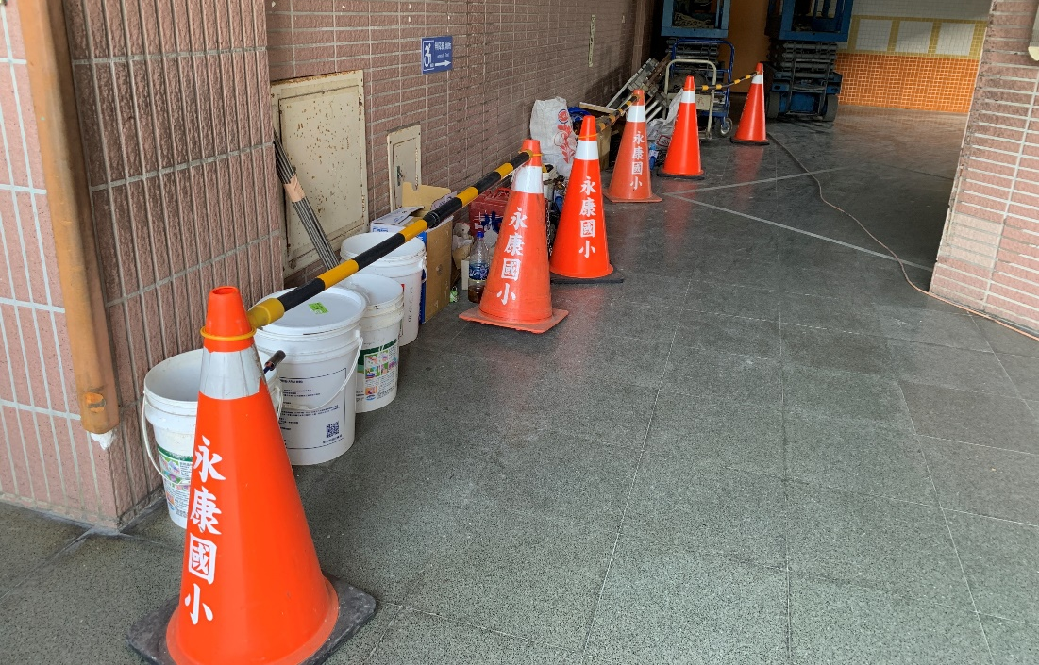
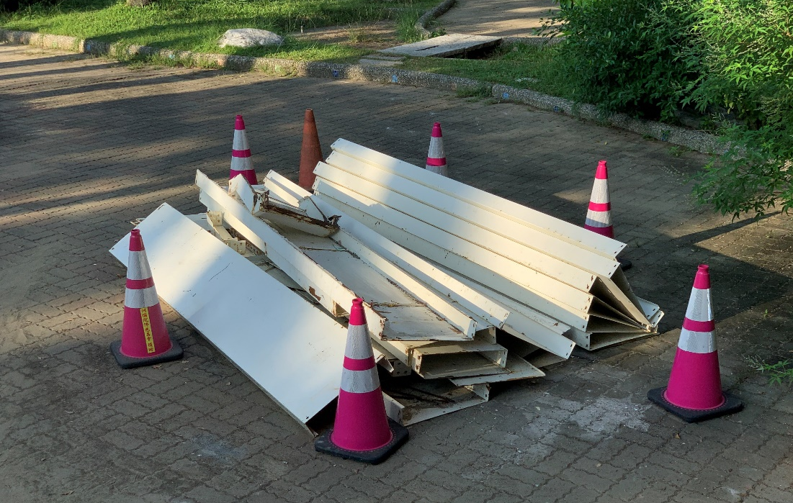
施工區域勿靠近

Slide 4
網路漫游要留意

Slide 5
友善校園反霸凌
教育部防制校園霸凌專線
0800-200-885
永康國小防制霸凌專線
2324462#922

Slide 6
水域安全要注意

Slide 7
交通安全
宣導

Slide 9
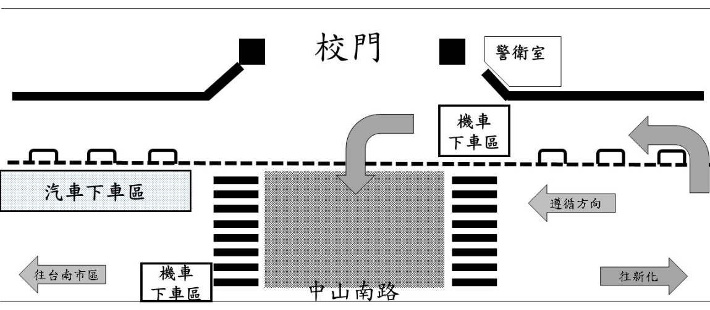
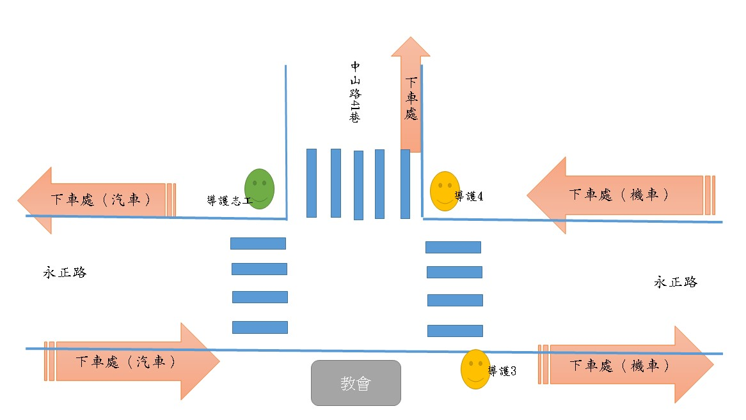
學生順向下車，機汽車不迴轉

Slide 10
流行疾病預防
宣導

Slide 11
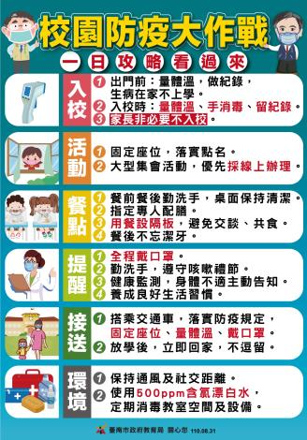

Slide 18
健康促進宣導

Slide 19
健康促進
宣導

Slide 20
大手拉小手 健康齊步走
好體力：每日運動1小時、睡眠8小時，長得高、學得好。
好活力：天天5蔬果，喝足白開水。
好眼力：每日戶外活動120分鐘，用眼30分鐘休息10分鐘。
好口力：拒喝含糖飲料，餐後睡前用含氟牙膏潔牙好口腔。
好心力：自我肯定，愛己尊重人。
好耐力：明辨拒絕新興菸品與檳榔，無菸無檳我倡議。
好實力：愛健保惜資源，正確用藥看標示。

Slide 21
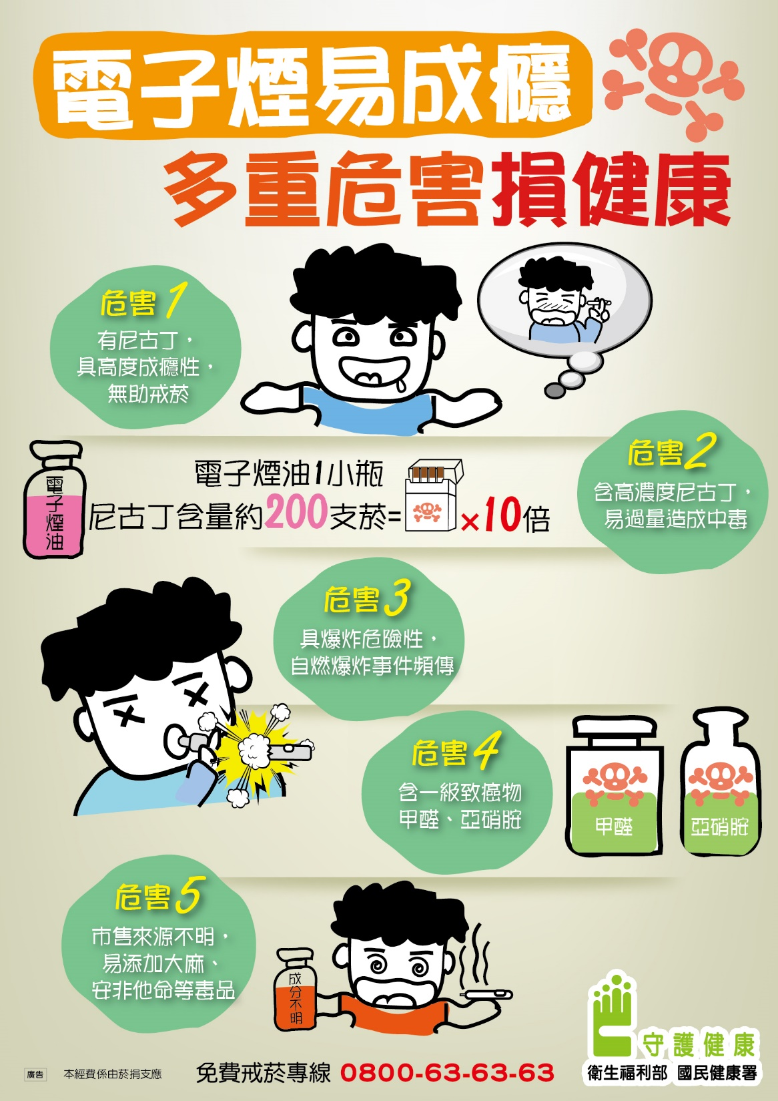
健康促進 宣導-拒絕新興菸品

Slide 22
健康促進宣導(潔牙)
◎ 請家長在家配合事項：
請督促孩子在家養成餐後及食後刷牙及漱
口習慣，尤其睡前一定要刷牙。
定期帶孩子到牙科做牙齒檢查，每半年
一次。
孩子如有牙齒問題請儘早帶往牙科就醫。
※ 讓我們一起為孩子的健康把關。
永康國小關心您

Slide 25
健康促進宣導(視力)
視力保健宣導～望遠凝視護眼操要點
望遠凝視是讓眼睛休息的最好方法！

Slide 27
防災教育
宣導

Slide 29
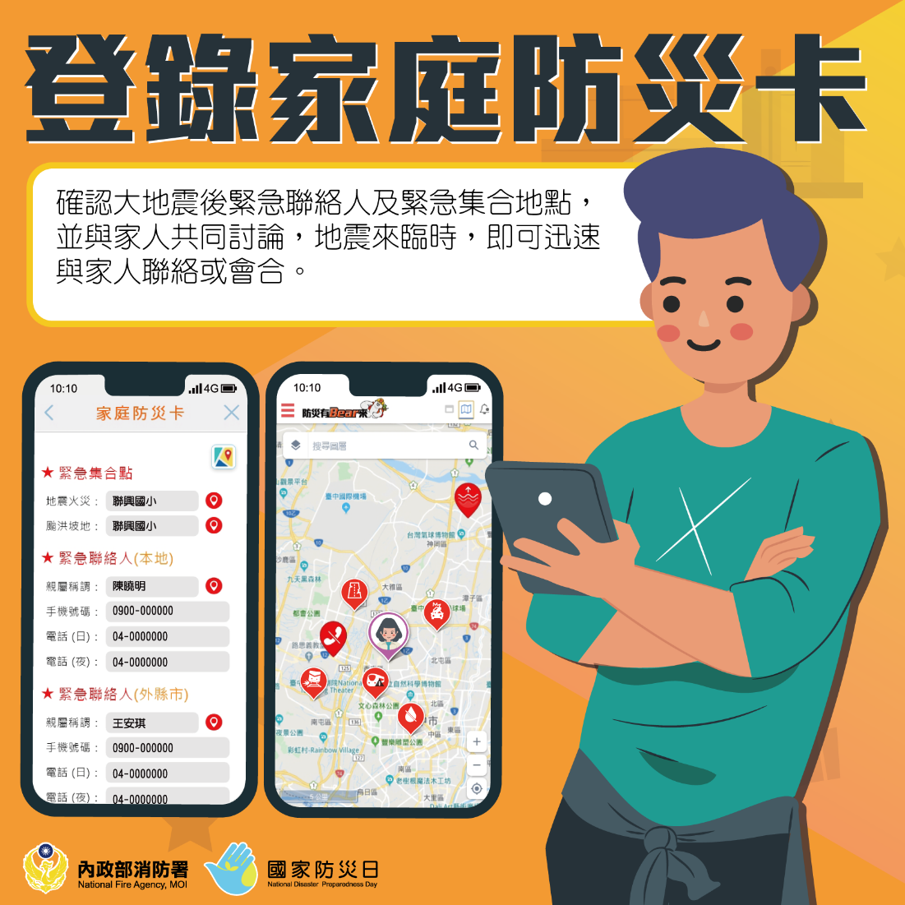

Slide 30
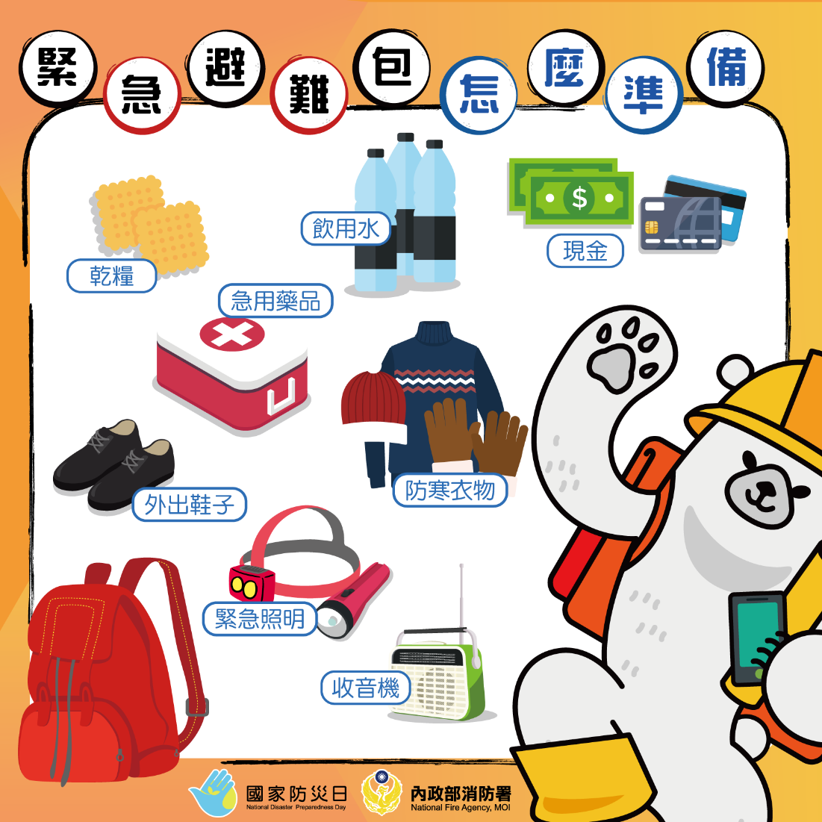

Slide 32
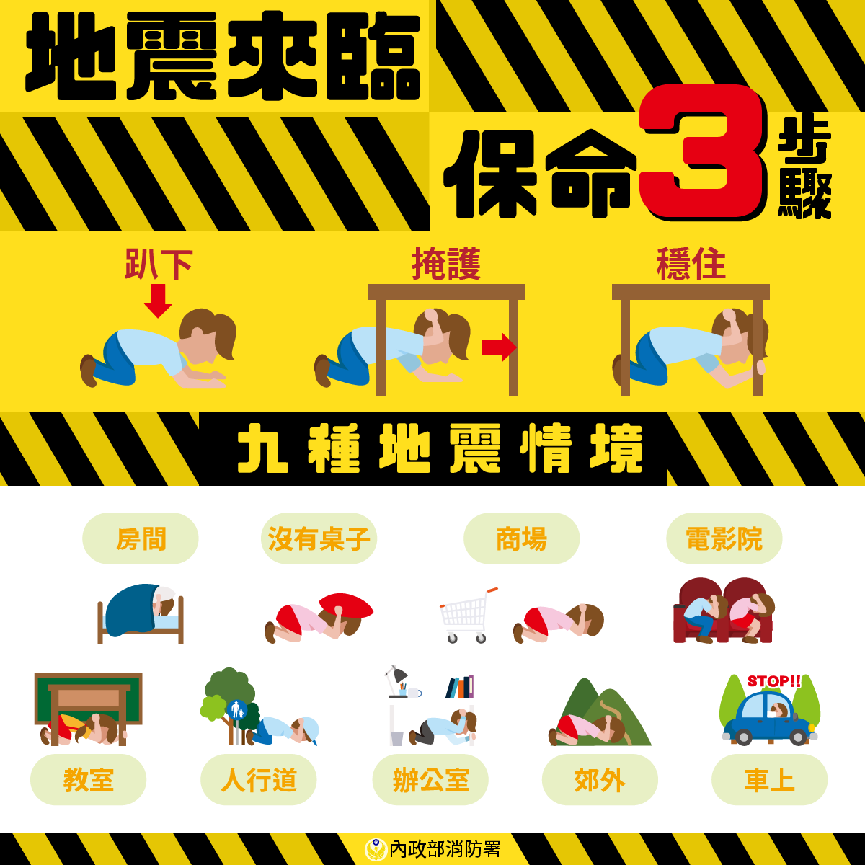

Slide 35
